Slide 1
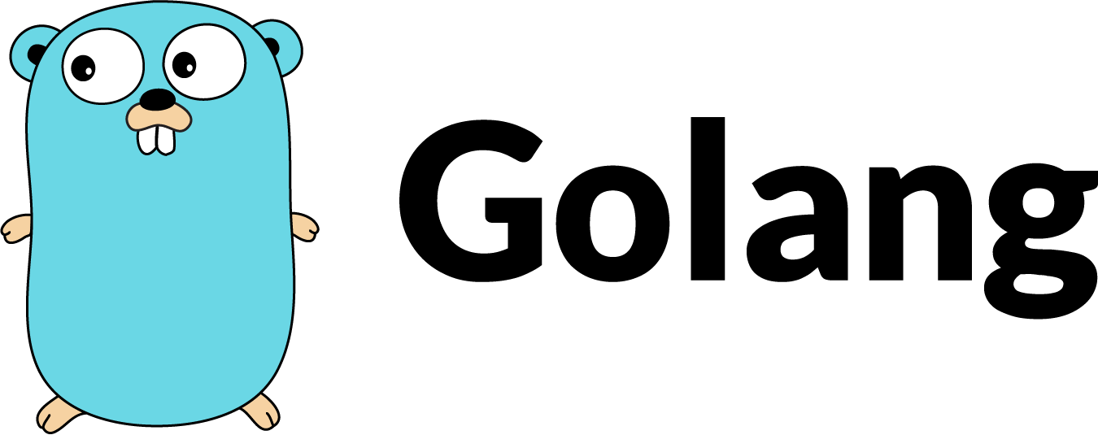

Belajar Golang
Render Partial HTML Template

Slide 2
Satu buah halaman yang berisikan html, bisa terbentuk dari banyak template html (parsial). Pada materi kali ini kita akan belajar bagaimana membuat, mem-parsing, dan me-render semua file tersebut.
Ada beberapa metode yang bisa digunakan, dari kesemuanya akan kita bahas 2 diantaranya, yaitu:
Menggunakan fungsi template.ParseGlob().
Menggunakan fungsi template.ParseFiles().

Slide 3
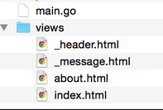
Struktur Aplikasi
File Main.go, folder views dan banyak file html

Slide 4
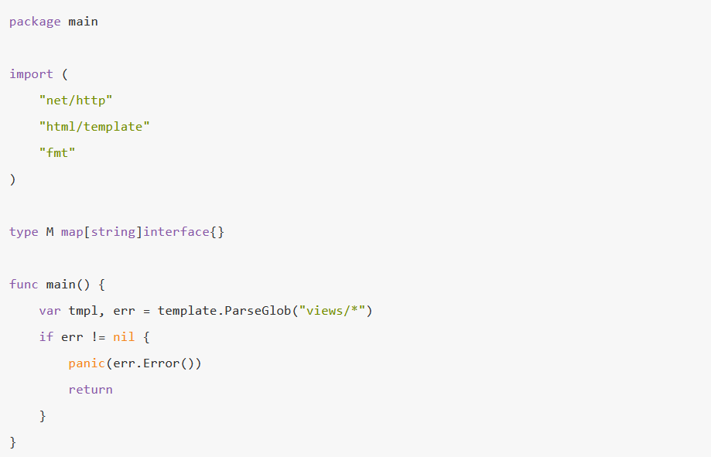
File Main.go

Slide 5
Penjelasan koding di file main.go
Tipe M merupakan alias dari map[string]interface{}, disiapkan untuk mempersingkat penulisan tipe map tersebut
Pada kode di atas, di dalam fungsi main(), fungsi template.ParseGlob() dipanggil, dengan parameter adalah pattern path "views/*". Fungsi ini digunakan untuk memparsing semua file yang match dengan pattern yang ditentukan, dan fungsi ini mengembalikan 2 objek: *template.Template & error.
Proses parsing semua file html dalam folder views dilakukan di-awal, agar ketika mengakses rute-tertentu-yang-menampilkan-html, tidak terjadi proses parsing lagi.
Selanjutnya, masih di dalam fungsi main(), siapkan 2 buah rute.

Slide 6
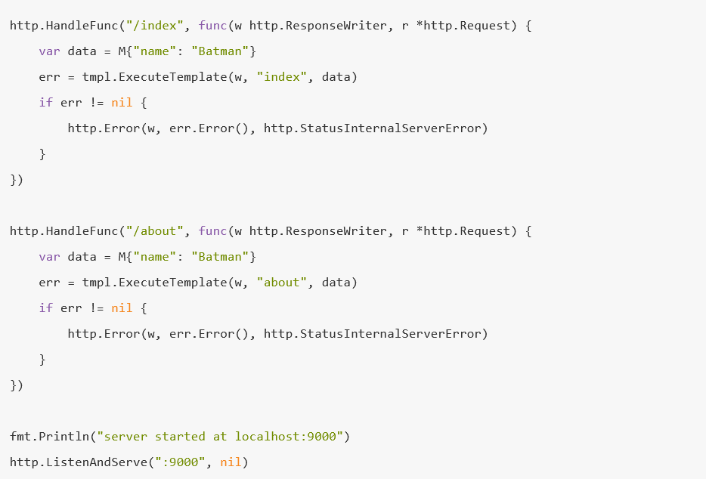
File Main.go

Slide 7
Penjelasan koding di file main.go part 2
Kedua rute tersebut sama, pembedanya adalah template yang di-render. Rute /index me-render template bernama index, dan rute /about me-render template bernama about.
Karena semua file html sudah diparsing di awal, maka untuk render template tertentu cukup dengan memanggil method ExecuteTemplate(), dengan menyisipkan 3 parameter berikut:
Parameter ke-1, objek http.ResponseWriter
Parameter ke-2, nama template
Parameter ke-3, data

Slide 8
Front End (HTML)
OK, sekarang waktunya untuk mulai menyiapkan template view. Ada 4 buah template yang harus kita siapkan satu per satu.
Buka file index.html, lalu tulis kode berikut.

Slide 9
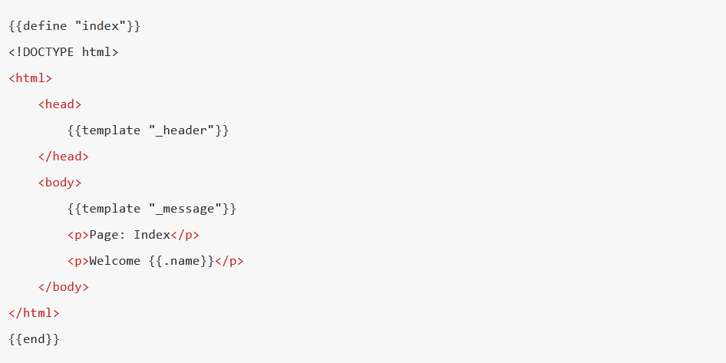
Template Index.html

Slide 10
Penjelasan koding di file index.html
Pada kode di atas terlihat bahwa ada beberapa kode yang ditulis dengan notasinya {{ }}. Berikut adalah penjelasannya.
Statement {{define "index"}}, digunakan untuk mendefinisikan nama template. Semua blok kode setelah statement tersebut (batasnya adalah hingga statement {{end}}) adalah milik template dengan nama index. keyword define digunakan dalam penentuan nama template.
Statement {{template "_header"}} artinya adalah template bernama _header di-include ke bagian itu. keyword template digunakan untuk include template lain.
Statement {{template "_message"}}, sama seperti sebelumnya, template bernama _message akan di-include.
Statement {{.name}} akan memunculkan data, name, yang data ini sudah disisipkan oleh back end pada saat rendering.
Statement {{end}} adalah penanda batas akhir pendefinisian template.

Slide 11
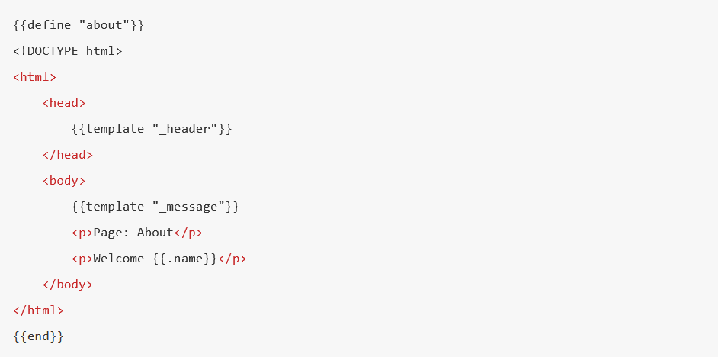
Template about.html

Slide 12
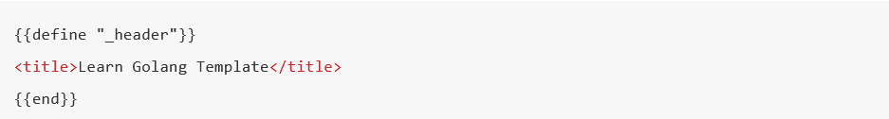
Template _header.html
Buka file _header.html, definisikan template bernama _header dengan isi adalah judul halaman.

Slide 13
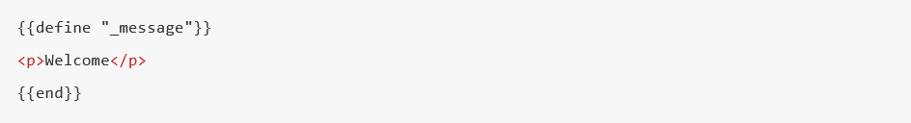
Template _message.html
Definisikan juga template _message pada file _message.html dengan isi sebuah text.

Slide 14
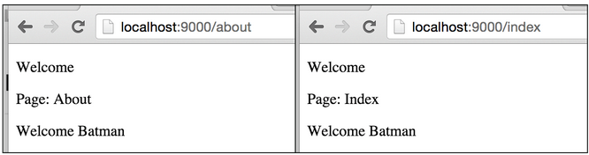
Run & Test
Jalankan aplikasi, test via browser.
Bisa dilihat pada gambar di atas, ketika rute /index dan /about di akses, konten yang keluar adalah berbeda, sesuai dengan template yang di-render di masing-masing rute

